Slide 1
ВАЗОРАТИ САНОАТ ВА ТЕХНОЛОГИЯҲОИ НАВИ ҶУМҲУРИИ ТОҶИКИСТОН
Љаласаи навбатии Гурўњи кории 4 оид ба «Саноатикунонии босуръати кишвар ва диверсификатсияи содирот»
Душанбе –2024

Slide 2
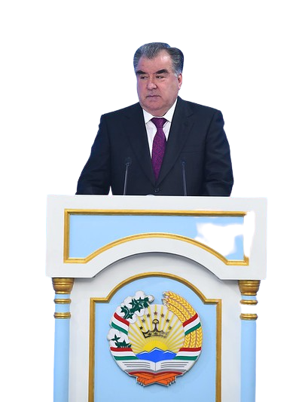
СОЛҲОИ 2022–2026 «СОЛҲОИ РУШДИ САНОАТ»
Бинобар аҳаммияти бузурги соҳаи саноат дар рушди минбаъдаи мамлакат, ҳалли масъалаҳои иҷтимоиву иқтисодӣ ва таъмин намудани иҷрои ҳадафҳои стратегии миллӣ, аз ҷумла раванди саноатикунонии босуръати кишвар, Солҳои 2022-2026 «Солҳои рушди саноат» эълон карда шаванд.”
(21 декабри соли 2021)
Дар ин раванд, тавассути саноатикунонии босуръати кишвар сифати рушди иқтисоди миллӣ таъмин гардида, дастгирии соҳибкориву сармоягузорӣ густариш дода мешавад.
Шиддат гирифтани рақобати тиҷоратӣ миёни кишварҳо моро вазифадор месозад, ки дар самти пешгӯии хавфҳо ва коҳиш додани таъсири онҳо ба иқтисоди миллӣ, инчунин, баланд бардоштани рақобатнокии маҳсулоти истеҳсоли ватанӣ тадбирҳои зарурӣ андешем.»
Барномаи саноатикунонии босуръати ҷумҳурӣ ду марҳиларо дар бар мегирад:
марҳила якум барои солҳои 2020-2025;
марҳила дуюм барои солҳои 2026-2030:

Slide 3
Мақсади Барнома:
Андешидани чораҳо нисбати амалишавии барномаҳои соҳавии қабулгардида;
татбиқи лоиҳаҳои сармоягузорӣ;
таъмини самаранокиӣ ва сифати онҳо;
ҷалби сармояи мустақим;
бунёди корхонаҳои нави истеҳсолӣ ва ташкили ҷойҳои кории нав;
то соли 2030 ба 30 фоиз расонидани ҳиссаи соҳаи саноат дар маҷмӯи маҳсулоти дохилӣ.

Slide 4
Матрисаи амалиёти Барнома аз 2 боб, 14 банд ва 152 номгуи чорабинињо
Боби 1 аз 6 банд ва 73 номгўи чорабинињо иборат буда, 52 номгўи чорабинињои бевосита ба Вазорат вогузор гардидааст.
Боби 2 ва 8 банд ва 79 номгўи чорабинї иборат аст, ки дар 68 номгўй Вазорат масъул ба њисоб рафта, иљроиши 11 номгўйи чорабинињо ба дигар вазорату идорањо дахл дорад.
Иљро шуданд 59 банд
Дар рафти иљро 56 банд
Умуман иљро нашудааст 37 банд

Slide 5
Афзалиятҳо:
мавҷуд будани захираҳои маъданӣ, ғайримаъданӣ, ангишт, канданиҳои фоиданоки маъмул дар ҳудуди ҷумҳурӣ;
иқтидорҳои истеҳсолӣ барои коркарди ашёи хоми маҳаллӣ то истеҳсоли маҳсулоти ниҳоӣ;
рушд ёфтани талабот ба масолеҳи сохтмонӣ ва дар ин асос таъсис додани корхонаҳои истеҳсоли қуму шағал ва хишт дар тамоми шаҳру ноҳияҳои ҷумҳурӣ;
мавҷудияти талаботи доимӣ ба маҳсулоти хўрокворӣ;
мавҷудияти захираҳои гидроэнергетикӣ;
талаботи доимӣ ба техникаю мошинолотҳои кишоварзӣ ва нуриҳои минералӣ дар хоҷагиҳои кишоварзии ҷумҳурӣ.

Slide 6
(млн сомонї)

Slide 7
(млн сомонї)

Slide 8
(млн сомонї)

Slide 10
(млн сомонї)
(фоиз)

Slide 11
(млн сомонї)
(фоиз)

Slide 13
(млн сомонї)
(фоиз)

Slide 14
(фоиз)
(млн сомонї)

Slide 15
(млн сомонї)
(фоиз)

Slide 17
Нишондињандањои содироти мањсулоти саноатї дар солњои 2020-2024

Slide 18
Њамаѓи 17 млрд 568,3 млн сомонї
Њаљми сармоя тибқи наќшаи амалиёти Барнома дар солњои 2020-2023 11 млрд 205,5 млн сомонї
Њаљми сармояи дар амал татбиќ гардида дар солњои 2020-2023 24 млрд 821,6 млн сомонї

Slide 20
Мушкилоти асосӣ дар соҳа:
норасоии маблағҳои гардишии корхонаҳо ва фоизи нисбатан баланди қарзҳои бонкӣ;
боқӣ мондани ақибмонии техникӣ ва технологӣ, дараҷаи баланди фарсудашавии моддию маънавии таҷҳизоти саноатию кишоварзӣ;
сатҳи нокифояи рушд, рақобатпазирӣ ва диверсификатсияи саноати коркард;
норасоии мутахассисони баландихтисос ба монанди менеҷерони сатҳи болоӣ ва дараҷаи миёна;
сатҳи нокифояи ҳамкориҳои дохилӣ, байниминтақавӣ ва рушди муносибатҳои кластерӣ, инчунин тариқи лизинг омода намудани асосноккунии техникӣ-иқтисодӣ ба талаботҳои бонкҳои сармоягузор.

Slide 21
Самтҳои фаъолият ва амалҳо барои ноил шудан ба афзалиятҳо:
бунёди асосҳои институтсионалӣ барои рушди устувор ва пешгирикунандаи соҳаҳои саноат;
баланд бардоштани рақобатпазирӣ ва диверсификасияи саноат;
афзоиши ҳаҷми истеҳсол ва таъмини талаботи бозори дохилӣ бо маҳсулоти тайёр;
афзоиши арзиши иловашудаи маҳсулоти саноатӣ равиши рушди кластерҳо;
мусоидат ба рушди содирот ва низоми миллии воридотивазкунии интихобӣ;
таҳким ва дигаргунсозии самти ҷалби маблағҳои инвеститсионӣ ва беҳтар намудани фазои сармоягузорӣ.

Slide 22
Вазорати саноат ва технологияҳои нави Ҷумҳурии Тоҷикистон
Ҷумҳурии Тоҷикистон, 734012,
ш. Душанбе, Рӯдакӣ 22.
Тел: (810992) 221-69-67/221-88-89
Факс: (810992)221-82-81
Почтаи электронӣ: info@sanoat.tj

